Slide 1

Kombinirano izvajanje poklicnega in strokovnega izobraževanja (kiPSI)
Delavnica na konferenci ZRSŠ, Brdo, 18.-20. 8. 2020

Slide 2
Vsebina delavnice in sodelujoči:
Cilji delavnice in glavna izhodišča | Janez Damjan, CPI
Evalvacija PUD 2019/20 | Tina Klarič, CPI
Izvajanje PUD 2020/21 | Darko Mali, CPI
Predstavitev smernic kiPSI | Danijela Makovec, FF UL Marko Radovan, FF UL
Delavnica – razprava in povzetek | Moderator: Janez Damjan, CPI

Slide 3
Cilji delavnice
Pregled izvedbe PUD v preteklem šolskem letu
Predlogi za prilagoditve praktičnega izobraževanja v novem šolskem letu
Predstavitev smernic kiPSI
Pogovor o pričakovanjih in potrebah šol
Opredelitev prednostnih nalog za CPI pri podpori šol

Slide 4
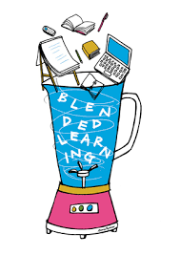
Glavna izhodišča
Kombinirano izvajanje (poklicnega in strokovnega) izobraževanja NI samo izhod v sili oz. v primeru epidemije.
Dolgoročna, trajna usmeritev, ki se bo zaradi posebnih okoliščin in razvoja tehnologije pospešeno odvijala .
Šola oblikuje rešitev po svoji meri na strokovnih temeljih in usmeritvah, ki jih bomo skupaj razvijali.

Slide 5
Evalvacija PUD v 2019/20
Načrtovanje in izvedba PUD v 2019/20.
Prilagoditve in izvedba PUD med pandemijo.
Potrebe po podpori pri izvajanju izobraževanja na daljavo.

Slide 6
Evalvacija PUD v 2019/20: Metodologija
Zbiranje podatkov od 18. 6. do 10. 7. 2020 s pomočjo spletne ankete.
Respondent = razrednik | f | F%
Nižje poklicno izobraževanje | 29 | 5,3
Srednje poklicno izobraževanje (PUD med 24 in 29 tednov) | 181 | 32,9
Srednje strokovno izobraževanje (PUD med 4 in 10 tednov) | 302 | 55,1
Poklicno – tehniško izobraževanje | 36 | 6,6
Skupaj | 548 | 100,0

Slide 7
Evalvacija PUD v 2019/20: Načrtovanje
Načrtovanje izvajanja PUD (N=548) | f | f%
V ciklični obliki (določene dneve v tednu). | 29 | 5,3
V periodični obliki (v strnjenem obdobju). | 450 | 82,1
Za letošnje šol. leto PUD ni bil načrtovan. | 69 | 12,6
Načrtovano obdobje za izvedbo PUD (N=479) | f | f%
Od 1. 9. 2019 do 13. 3. 2020 | 243 | 50,7
Od 16. 3. 2020 do 15. 5. 2020 | 116 | 24,2
Po 15. 5. 2020 do konca šolskega leta | 186 | 38,8

Slide 8
Evalvacija PUD v 2019/20: Izvedba
* za dijake, za katere je bil predviden PUD med 16. 3. in 15. 5.
Vključenost dijakov v izobraževanje na daljavo v času zaprtja šol* | f | f%
Da, vsi dijaki. | 78 | 71,6
Da, večina dijakov. | 7 | 6,4
Da, približno polovica dijakov. | 2 | 1,8
Da, vendar manj kot polovica dijakov. | 1 | 0,9
Da, vendar zelo malo dijakov. | 2 | 1,8
Ne, dijaki niso bili vključeni v izobraževanje na daljavo. | 19 | 17,4
Skupaj | 109 | 100,0
75 % vključeni v izvajanje splošno-izobr. predmetov in strokovnih modulov (N=71).
63 % izvajanje PUD na prilagojen način (N=71)
78%

Slide 9

Evalvacija PUD v 2019/20: Izvedba
* za dijake, za katere je bil predviden PUD po 15. 5. 2020
Napotitev dijakov na PUD* | f | f%
Da, vse dijake. | 78 | 61,9
Da, večini dijakov. | 23 | 18,3
Da, manj kot polovico dijakov. | 1 | 0,8
Da, zelo malo dijakov. | 1 | 0,8
Dijakov nismo napotili na PUD. | 23 | 18,3
Skupaj | 126 | 100,0
80,2%

Slide 10

Evalvacija PUD v 2019/20: Izvedba
Ocena deleža izvedbe PUD | f | f%
Izvedli smo CELOTEN PUD. | 264 | 55,7
Izvedli smo VEČINO PUD. | 68 | 14,3
Izvedli smo približno POLOVICO PUD. | 35 | 7,4
Izvedli smo le MANJŠI del PUD. | 34 | 7,2
PUD NISMO izvedli. | 73 | 15,4
Skupaj | 474 | 100,0
70%

Slide 11
Evalvacija PUD v 2019/20: Sporočila učiteljev
Največje ovire pri izvajanju PUD v času pandemije in obdobju rahljanja ukrepov:
PUD ni bilo mogoče izvesti pri delodajalcih.
Pomanjkanje informacij, ne-pravočasnost informacij
Neodzivnost, neaktivnost dijakov
Ključna sporočila učiteljev:
Prilagojena izvedba PUD ne more nadomestiti PUD pri delodajalcih.
Potreba po enotnih in pravočasnih smernicah za načrtovanje in izvedbo PUD; dopuščanje specifik.
Kritičnost do priznavanja PUD -razlike med šolami.

Slide 12
Evalvacija PUD v 2019/20: Podpora
Področja, na katerih bi učitelji potrebovali podporo za izvajanje izobraževanja na daljavo (N=496):
Kako spremljati dijakov napredek in kako ocenjevati – 62,5 %
Raba digitalnih tehnologij – 41,3 %
Organizacija izvajanja izobraževanja na daljavo – 20,6 %
* Izmenjava primerov dobrih praks na različnih področjih – 42,7 %

Slide 13
Predlogi za izvajanje PUD v 2020/21
Vsebina:
Priporočila ob začetku šolskega leta
Druga izhodišča in usmeritve (npr. NIJZ, KiPSI)
Predlogi izvajanja PUD za posamezen model izvajanja srednješolskega izobraževanja
Alternativne rešitve v primeru pomanjkanja učnih mest

Slide 14
Priporočila ob začetku šolskega leta
Delodajalcem na sestankih predstaviti modele organizacije srednješolskega izobraževanja
Preveriti pripravljenost delodajalcev na sprejemanje dijakov
V primeru nezadostnega števila učnih mest se najprej obrnite na zbornice
Oblikovanje nabora dodatnih možnosti: nadomestni delodajalci, prestavitev terminov, izvedba v MIC, možnost izvajanja usposabljanja v podjetjih v času izobraževanja na daljavo
Obvestilo delodajalcem, da so dolžni sporočati spremembe v podjetju, ki lahko vplivajo na sprejem dijakov

Slide 15
Izhodiščni usmeritvi v primeru uvedbe modelov B-SŠ, C-SŠ in D-SŠ
Dijaki in vajenci nadaljujejo z usposabljanjem v podjetjih
ob upoštevanju navodil NIJZ za podjetja
PUD naj ima prednost pred izobraževanjem na daljavo
Priporočamo, da vsaka šola oblikuje model izobraževanja za izredne razmere, ki upošteva njene posebnosti (finančne, kadrovske, prostorske, regionalne…) in hkrati omogoča izvajanje vseh elementov izobraževanja, vključno s praktičnim izobraževanjem.
Naš skupni cilj je, da omogočimo dijakom, da imajo praktični pouk in se usposabljajo v podjetjih v največji možni meri.

Slide 16
Model B-SŠ
Dijaki opravljajo PUD
Vajenci nadaljujejo z usposabljanjem v podjetjih
Pogoj:
pripravljenost podjetij
upoštevanje navodil NIJZ za podjetja

Slide 17
Model C-SŠ
Dijaki
opravljajo PUD
če je mogoče, ga opravljajo v tednih, ko naj bi se sicer izobraževali na daljavo
Vajenci
nadaljujejo z usposabljanjem v podjetjih
če je mogoče, se načrt izvajanja vajeništva prilagodi in se v tem času da prednost usposabljanju v podjetjih

Slide 18
Model D-SŠ
Dijaki
opravljajo PUD
Preuči se tudi:
  ali je mogoče več tednov PUDa izvesti v času izobraževanja na daljavo
  v primeru težav v podjetjih, se dogovori za prestavitev PUDa (in druge alternativne rešitve)
Vajenci
nadaljujejo z usposabljanjem v podjetjih
če je mogoče, se načrt izvajanja vajeništva prilagodi in se v tem času da prednost usposabljanju na daljavo

Slide 19
Model BC1-SŠ in BC2-SŠ
Predvidevamo krajše (2-tedenska) obdobja karantene za posamezne oddelke ali šole
Dijaki in vajenci
se izobražujejo na daljavo
PUD se po potrebi prestavi
V vajeniški obliki izobraževanja
k načrtovanju izobraževanja na daljavo se povabi k sodelovanju tudi mentorje iz podjetij
ali pa se prilagodi načrt izvajanja vajeništva

Slide 20
V primeru pomanjkanja učnih mest
Zbornice so pripravljene pomagati pri pridobivanju nadomestnih učnih mest
Še posebej za vajence bosta zbornici pomagali pri iskanju alternativnih rešitev: nadomesten delodajalec, izobraževanje na daljavo s sodelovanjem mentorja
V kolikor je mogoče, se termini PUD prestavijo na drugo obdobje
Izvedba PUD v MIC je skrajna možnost
S pomočjo zbornice preučiti možnost, da mentor deloma razbremeni učitelje

Slide 21
Predstavitev smernic za izvajanje poklicnega in strokovnega izobraževanja v kombinirani obliki

Slide 22
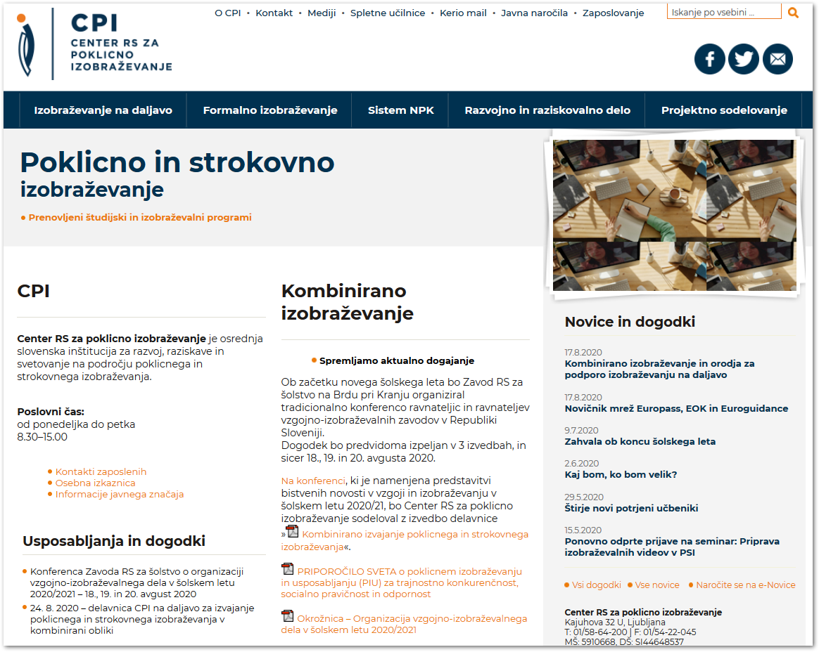
Dostopno na:
http://www.cpi.si

Slide 23
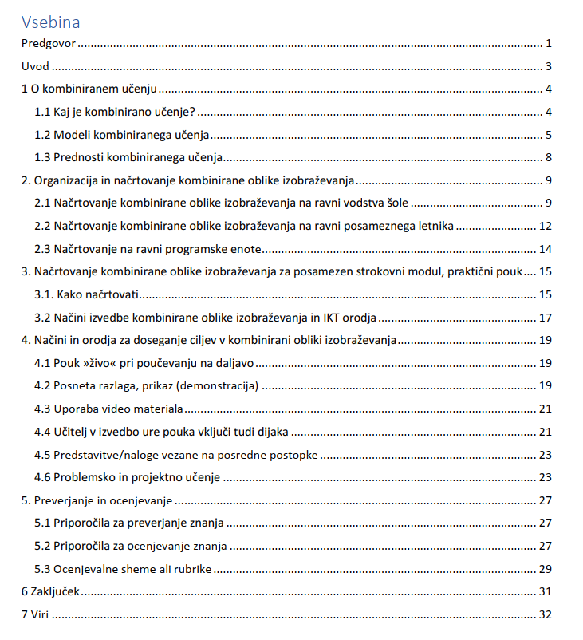

Smernice (skoraj) v celoti odgovarjajo na potrebe učiteljev
Organizacijski vidiki izvajanja izobraževanja na daljavo
Uporaba ustreznih IKT orodij
Kako spremljati dijakov napredek in kako ocenjevati

Slide 24
Kaj je kombinirano izobraževanje?
E-izobraževanje
Kombiniranje različnih pedagoških pristopov z namenom doseganja optimalnih učnih rezultatov – brez ali s pomočjo izobraževalne tehnologije.
Kombiniranje različnih spletnih tehnologij (npr. Moodle, Microsoft Teams, posneta razlaga, projektno delo v forumih, VR ipd.) za doseganje učnih ciljev.
Kombinirano izobraževanje
Uporaba tehnologije
Klasično izobraževanje
Čas učenja na spletu

Slide 25







KLASIČNO IZOB.
KOMBINIRANO IZOB.
SPLETNO UČNO OKOLJE (50%)
V ŠOLI (80%)
DOMA (20%)
V ŠOLI (50%)
Pouk
Pouk
Pouk v “živo“
Domača naloga
+
Samostojno učenje
Domača naloga
+
Samostojno učenje
Praktični pouk
Praktični pouk
Ogled videa
Skupinsko delo
Skupinsko delo v šoli
Projektno delo na spletu

Slide 26
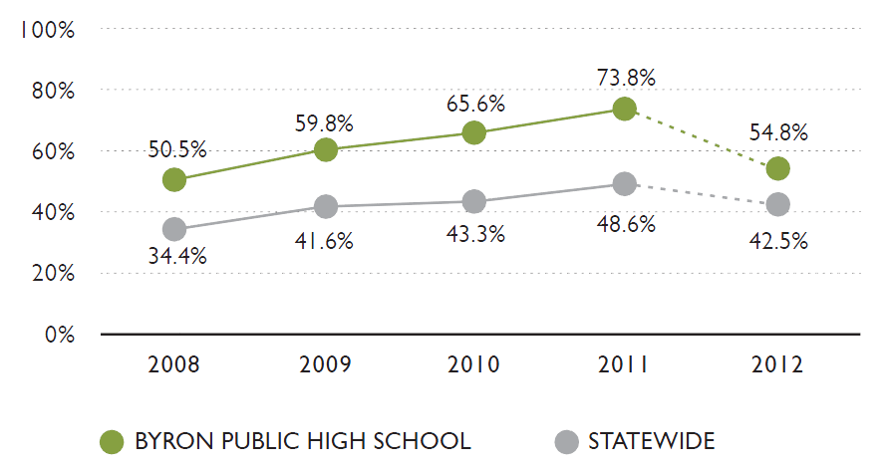
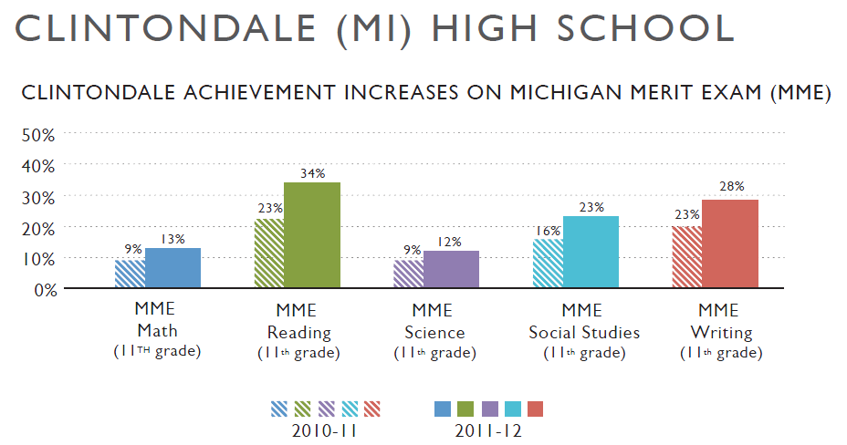
Učinkovitost/kakovost kombiniranega izob.
Študije na ameriških srednjih šolah, kjer so uvedli kombinirano izobraževanje
DELEŽ TOČK PRI ZUNANJEM PREVERJANJU IZ MATEMATIKE
NAPREDEK V DOSEGANJU MINIMALNIH STANDARDOV DIJAKOV/-INJ v SŠ CLINTONDALE (ZDA)
Izvajali pouk v kombinirani obliki
Izvajali pouk v kombinirani obliki

Slide 27
Pogoji uspešne izvedbe kombiniranega izobraževanja – načrtovanje na ravni šole
IT infrastruktura, IKT orodja in podpora
Usposobljeni učitelji, usposobljeni dijaki
Ustrezna razdelitev ciljev (aktivnosti): kaj v šoli in kaj v spletnih učnih okoljih
Razvita e-gradiva in aktivnosti v spletnih učilnicah
?

Slide 28

















Načini in orodja za doseganje ciljev v kombinirani obliki izobraževanja
UČNA DEJAVNOST | PRIMER IKT ORODJA
Razlaga, predstavitev teme v živo
Posneta razlaga, prikaz (demonstracija)
Interaktivni videoposnetek
Diskusija o temi (v živo)
Diskusija o temi (z zamikom)
Sprotno preverjanje znanja
Ocenjevanje znanja

Slide 29
Kombinirane oblike priporoča tudi Evropska komisija
»Programi poklicnega izobraževanja in usposabljanja so prilagojeni posameznikom in usmerjeni v učečega se, omogočajo osebni stik in digitalno ali kombinirano učenje, nudijo prožne in modularne poti, v katerih se priznavajo izidi neformalnega in priložnostnega učenja, ter odpirajo možnosti za napredovanje na poklicni poti in pri učenju...« (Evropska komisija, 2020, str. 23)
VIR:
Evropska komisija (2020). Priporočilo sveta o poklicnem izobraževanju in usposabljanju (PIU) za trajnostno konkurenčnost, socialno pravičnost in odpornost (Bruselj, 1. 7. 2020)

Slide 30
Poudarki iz razprave: O smernicah
Ravnatelji potrebujejo več usmeritev glede izvajanja nekaterih modelov (primer: Model C-SŠ - katere cilje in aktivnosti izvajati v razredu in katere na daljavo?; Model D-SŠ - ob izvajanju je pričakovati, da delodajalci ne bodo sprejemali dijakov . Kateri učitelj naj izvaja pouk na daljavo z dijaki, ki bi sicer imeli PUD?
V smernicah je potrebno upoštevati specifike in različnosti poklicev (primer: nasprotujoča si mnenja ravnateljev različnih šol istega šolskega centra glede izvajanja pouka).
Ravnatelji pogrešajo usmeritve za izvajanje praktičnega pouka. Nekatere šole so pripravile protokole ravnanja za vsak laboratorij, za vsako izvedeno delavnico. Potrebno je pripraviti smernice za vsako posamezno stroko.
Za dijake, ki imajo 100% subvencionirano prehrano, mora biti glede prehrane poskrbljeno tudi v času šolanja na daljavo.
Potrebno je pripraviti posebne smernice za izvajanje kombiniranega pouka za ranljive skupine, za dijake – tujce, za dijake nižjega poklicnega izobraževanja.

Slide 31
Poudarki iz razprave: PUD in vajeništvo
Med šolami in programi so velike razlike v možnostih izvajanja PUD in vajeništva, zato naj bodo šole še naprej čim bolj samostojne pri odločanju o organizaciji pouka in PUD-a. Priporočila naj bodo čim manj rigidna.
Organizatorji PUD so močno obremenjeni, še posebej v izrednih razmerah. Potrebna bi bila sistemizacija delovnega mesta organizatorja PUD za vajeniško obliko.
Priznavanje PUD ima več zornih kotov, odvisno od velikosti šole, stroke, delodajalcev... Na nekaterih področjih PUD ni bilo mogoče izvajati (primer gostincev, ko so se lokali zaprli čez noč). Pripravljenost delodajalcev pri sprejemanju dijakov je velika, na drugi strani pa se srečujejo z zelo velikimi omejitvami.
Pomembno mesto izvajanja PUD so MIC – nekateri so se razvili v prostore, kjer se usposabljajo tudi delavci iz podjetij. PUD v takem MIC je lahko celo boljši, enak za vse dijake.
Ne glede na vse si mora ravnatelj prizadevati, da se PUD izvede v celoti, oziroma v največji možni meri. Po potrebi je potrebno omogočiti odlog PUD na čas, ko se epidemiološke razmere stabilizirajo.
Šole naj se pri organizaciji PUD prilagajajo delodajalcem, in ne obratno.
V primeru pandemije se izvajanje vajeništva zelo zaplete, celo znotraj iste stroke (primer: trgovina – spletne trgovine delujejo nemoteno, medtem ko so bile "klasične" trgovine večinoma zaprte).

Slide 32
Poudarki iz razprave: Sodelovanje
Ravnatelji smo dobili kratke in jedrnate smernice/usmeritve. Čuti se nova povezanost na CPI in to je dobro. Navodila niso bila preveč zavezujoča.
Med svetovalci CPI, šolami in skupnostmi šol je v času šolanja na daljavo potekala redna in prijetna komunikacija po različnih kanalih. Ta komunikacija je zelo pomembna tako v izrednih situacijah, kot sicer in naj se nadaljuje.
Potekalo je iskanje skupnih rešitev in neposredno sodelovanje s svetovalci (primer: zdravstvene šole so iskale enotne rešitve na nacionalni ravni; ravnatelji s področja frizerstva so na skupnem sestanku poenotili delovanje).
Potrebno je okrepiti delovanje skupnosti šol - svetovalci morajo biti bolj proaktivni.

Slide 33
Poudarki iz razprave: Pobude
Raziskati/poiskati je potrebno zakonske možnosti za kombinirano izvajanje pouka v šoli in na daljavo, oziroma da MIZŠ omogoči tako obliko zainteresiranim šolam vsaj v prihajajočem šolskem letu; to je za PSI razvojna priložnost, učitelji preko spletnih učilnic tudi več sodelujejo med seboj.
Nekateri ravnatelji razmišljajo o povečanem deležu kombiniranega poučevanja (šola - daljava). Želeli bi si vabilo v pilotni projekt, v katerem bi CPI spremljal in evalviral aktivnosti.
Šole s programi, v katerih se praktično izobraževanje in strokovni moduli izvajajo na zahtevni in dragi opremi, bi morale ponovno pridobiti delovno mesto vzdrževalca učne tehnologije (poleg „računalničarja“).
Poklicna matura, zaključni izpiti in vajeništvo morajo v medijih biti v ospredju, prav tako poklicno in strokovno izobraževanje.

